Slide 1
Survivor
João Lopes
Marco Simões

Slide 2
Tópicos
Introdução
Agentes
Base
Recursos
Ontologia
World e GUI
Conclusão
Notes:
Introdução
Agentes
Base
Recursos
Ontologia
World e GUI
Conclusão

Slide 3
Introdução
O que usamos
Como foi implementado
Agentes autónomos
Sistema distribuído
Notes:
O que usamos
Como foi implementado
Agentes autónomos
Sistema distribuído

Slide 4
Agentes
Seeker
Gatherer
Hunter
Miner
Lumberjack
Base
World

Slide 5
Base
Apenas como repositório
Sem qualquer poder

Slide 6
Recursos
Food
Wood
Stone

Slide 7
Comunicação Entre Agentes
Utilização de Ontologia

Slide 8
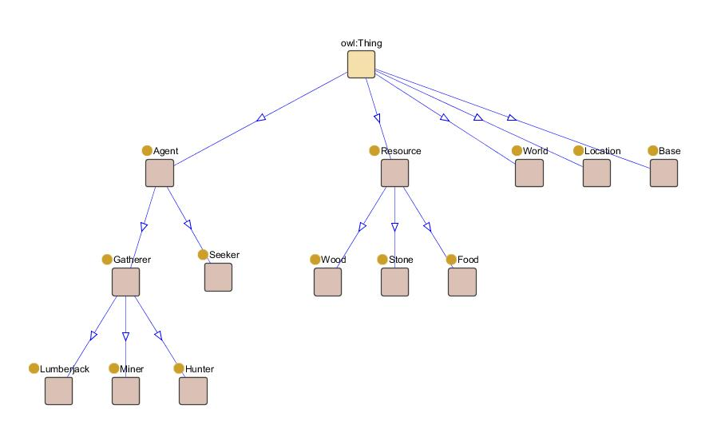
Ontologia

Slide 9
World e GUI
World
Passivo
Sem poder de decisão
Ligação com o GUI
GUI
Simples
Funcional
Slick

Slide 10
Demo

Slide 11
Conclusão
Aplicação de Jade
Implementação de ambientes multi-agente
Aplicação de ontologias
Implementação de mensagens FIPA

Slide 12
Survivor
João Lopes
jmlopes@student.dei.uc.pt
Marco Simões
msimoes@student.dei.uc.pt

